Slide 1

RENDICIÓN DE CUENTAS
VIGENCIA 2021
Dr. Miguel René
Tuta Rueda

Slide 2
ORDEN DEL DIA
Bienvenida
Lectura del reglamento de regirá la audiencia pública
Presentación de informes
  3.1 Informe de gestión de la entidad
  3.2 Informe financiero de la entidad
  3.3.Avance del plan de gestión institucional
Refrigerio
Explicación Modelo de Red Betulia
Espacio de preguntas
Intervenciones
Conclusiones

Slide 3

BIENVENIDA

Slide 4
PRESENTACIÓN DE INFORMES
  Informe de gestión de la entidad
  Informe financiero de la entidad
  Avance del plan de gestión institucional

Slide 5
INFORME DE GESTIÓN DE LA ENTIDAD
Procesos de Contratación con EAPB
Nueva EPS – Modalidad Evento – Firmado 01 de Enero de 2021
UT Red integrada FOSCAL-Avanzar – Modalidad Evento – Firmado 01 de Enero de 2021
Comparta EPS – Modalidad Capitado – Firmado 08 de Febrero de 2021
SANITAS EPS – Modalidad Capitado – Firmado 14 de Agosto de 2021

Slide 6
INFORME DE GESTIÓN DE LA ENTIDAD
Procesos de Contratación con EAPB - NUEVA EPS
2020 - 2021
SOAT – 10% SOAT – 3.65%

Slide 7
INFORME DE GESTIÓN DE LA ENTIDAD
Procesos de Contratación con EAPB - UT RED INTEGRADA FOSCAL AVANZAR
2020 - 2021
SOAT SOAT

Slide 8
INFORME DE GESTIÓN DE LA ENTIDAD
Procesos de Contratación con EAPB Comparta EPS

Slide 9
INFORME DE GESTIÓN DE LA ENTIDAD
Procesos de Contratación con EAPB SANITAS EPS

Slide 10
INFORME DE GESTIÓN DE LA ENTIDAD
Procesos de Contratación con entidades del territorio Nacional
ISAGEN
CONVENIO INTERADMINISTRATIVO | 33/133
FECHA | 23 de mayo 2019
VALOR TOTAL DEL CONVENIO | $ 207.198.552 | PORCENTAJE
VALOR PAGADO | $ 46.885.000 | 23%
VALOR PAGADO | $ 37.508.276 | 18%
VALOR FALTANTE DE PAGO | $ 37.508.276 | 18%
VALOR FALTANTE DE PAGO | $ 46.885.000 | 23%
APORTES DEL HOSPITAL | $ 38.412.000 | 19%
RECAUDO TOTAL |  | 100%

Slide 11
INFORME DE GESTIÓN DE LA ENTIDAD
Procesos de Contratación con entidades del territorio Nacional
ALCALDIA DE BETULIA SANTANDER
CONVENIO INTERADMINISTRATIVO | 008
OBJETIVO | Recursos de subsidio de oferta
FECHA | 22 de marzo 2021
FECHA DE DURACION | 22 de marzo 2021
VALOR TOTAL DEL CONVENIO | $205.150.736
RECAUDO Y EJECUCION | 100%

Slide 12
INFORME DE GESTIÓN DE LA ENTIDAD
Procesos de Contratación con entidades del territorio Nacional
ALCALDIA DE BETULIA SANTANDER
CONVENIO INTERADMINISTRATIVO | 007
OBJETIVO | Plan de intervenciones colectivas
FECHA | 25 de marzo 2021
FECHA DE DURACION | 31 de diciembre 2021
VALOR TOTAL DEL CONVENIO | $73.301.736
ADICION | $35.608.047
TOTAL SUMA | $108.909.783
RECAUDO Y EJECUCION | 100 %

Slide 13
INFORME DE GESTIÓN DE LA ENTIDAD
Procesos de Contratación con entidades del territorio Nacional
ALCALDIA DE ZAPATOCA SANTANDER
CONTRATO ADMINISTRATIVO | 046
FECHA | 10 de junio 2021
FECHA DE DURACION | 31 de diciembre 2021
VALOR TOTAL DEL CONTRATO | $71.583.767,40
RECAUDO Y EJECUCION | 100%

Slide 14
INFORME DE GESTIÓN DE LA ENTIDAD
Procesos de Contratación con entidades del territorio Nacional
ALCALDIA DE BETULIA SANTANDER
CONVENIO INTERADMINISTRATIVO | 021
OBJETIVO | Aunar esfuerzos técnicos administrativos y financieros para el desarrollo del programa de saneamiento fiscal y financiero de E.S.E HOSPITAL SAN JUAN DE DIOS DE BETULIA.
FECHA | 09 de septiembre 2021
FECHA DE DURACION | 29 de diciembre 2021
VALOR TOTAL DEL CONVENIO | $ 69.000.0000
ADICION | $ 302.000.000
TOTAL SUMA | $ 371.000.000
RECAUDO Y EJECUCION | 100%

Slide 15
INFORME DE GESTIÓN DE LA ENTIDAD
Procesos jurídicos en curso, terminados y nuevos
A corte de 31 de diciembre de 2021, la E.S.E Hospital San Juan de Dios de Betulia no presenta procesos jurídicos en curso, iniciados o que hayan terminado durante esta vigencia.
Todas las tutelas, o derechos de petición hacia la E.S.E Hospital San Juan de Dios de Betulia iniciadas durante la vigencia 2021, se encuentran contestadas en los términos establecidos.

Slide 16
INFORME DE GESTIÓN DE LA ENTIDAD
Procesos generados
Carnetización del personal de la institución
Reordenamiento de las áreas de prestación de servicios
Reordenamiento de las funciones y/o actividades a realizar de los empleados
Generación de 3 nuevos empleos
Actualización sistema contable y presupuestal de la institución
Culminación del programa de Saneamiento Fiscal y Financiero

Slide 17
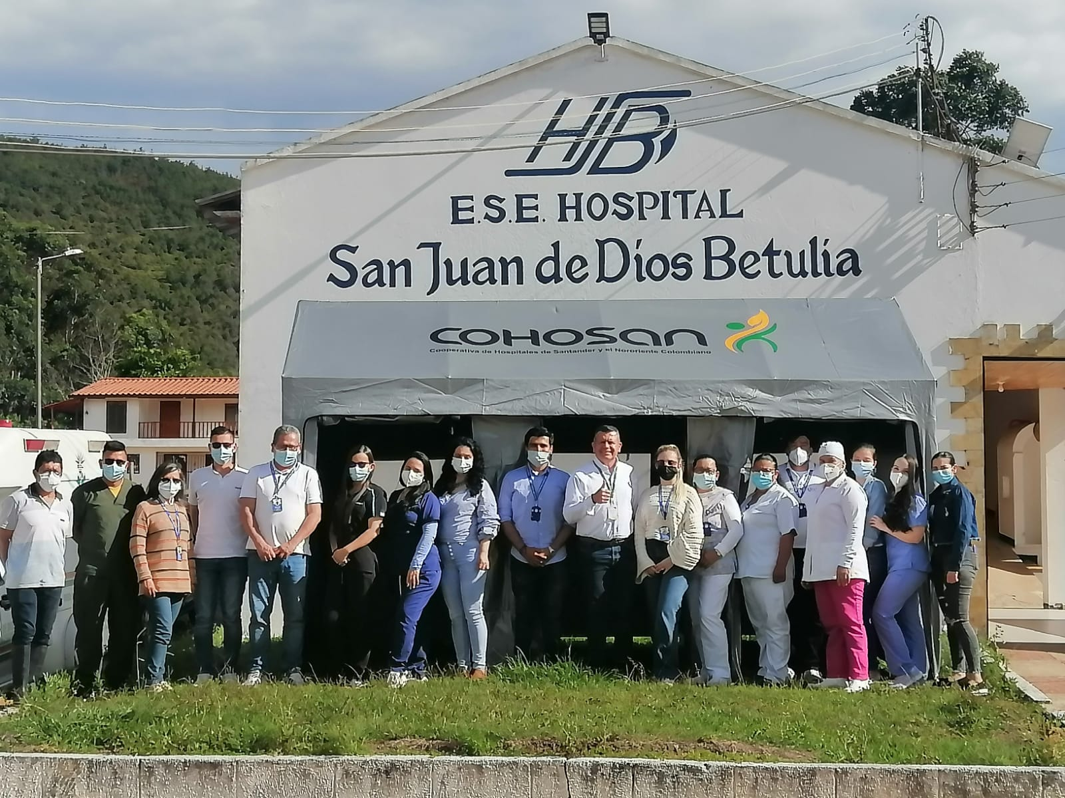
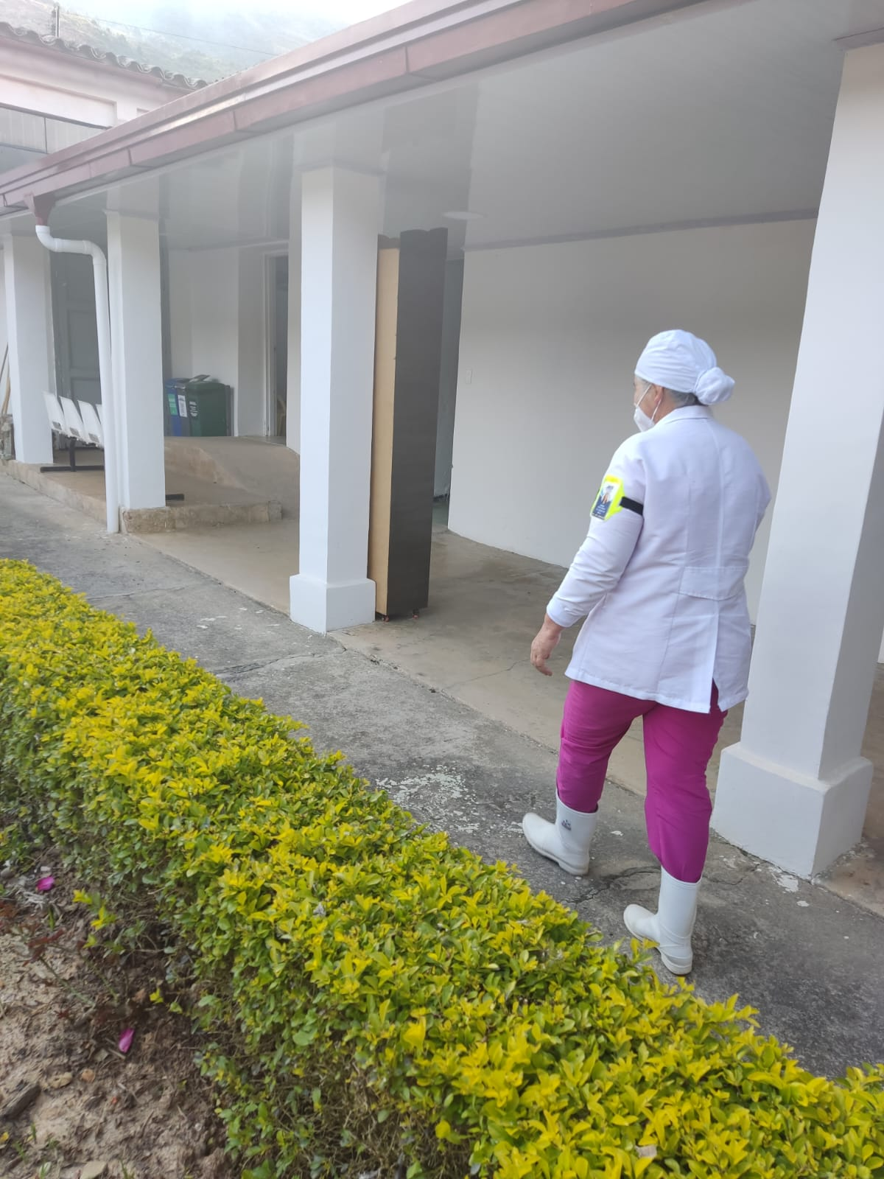
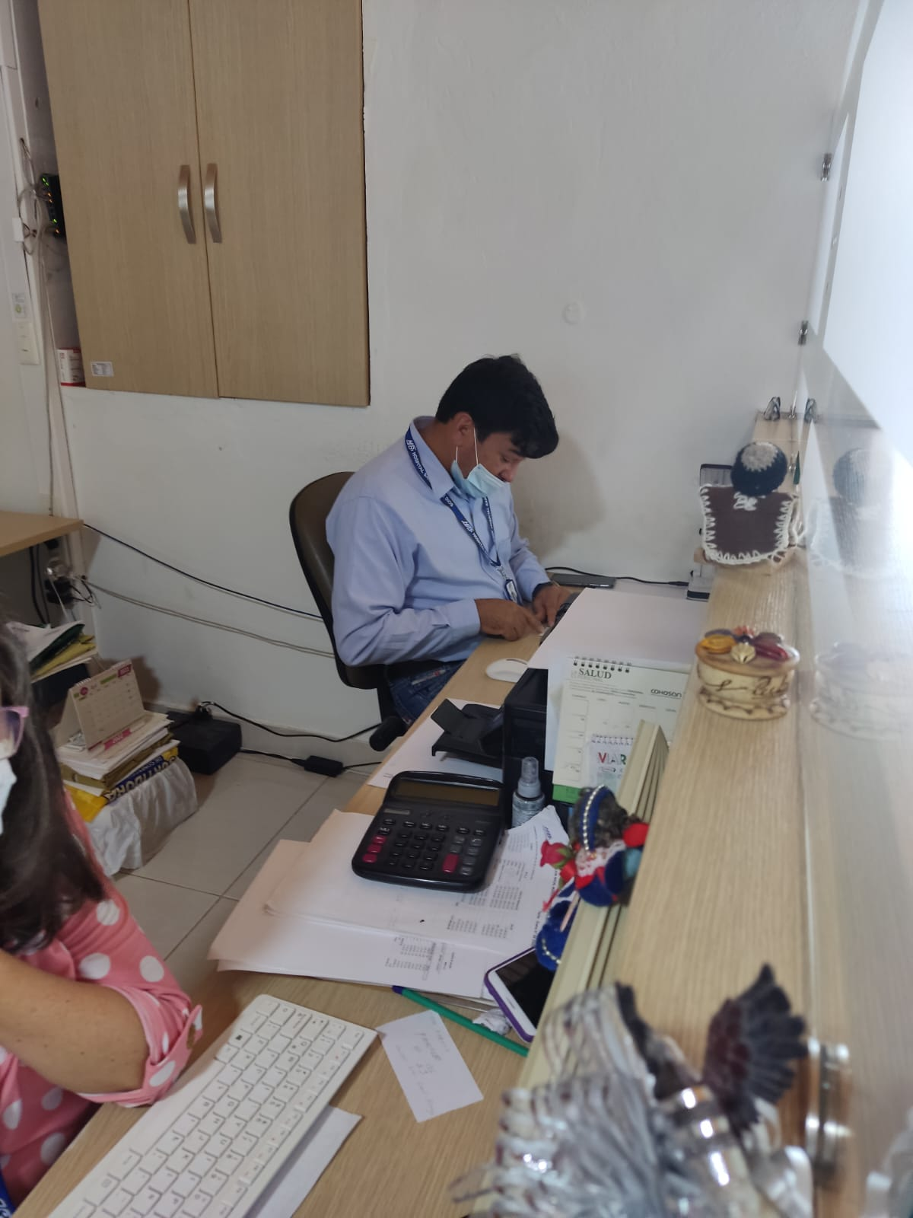
FOTOS

Slide 18
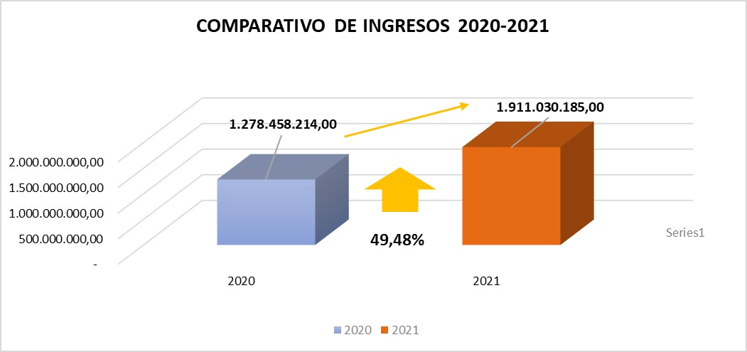
INFORME FINANCIERO DE LA ENTIDAD

Slide 19
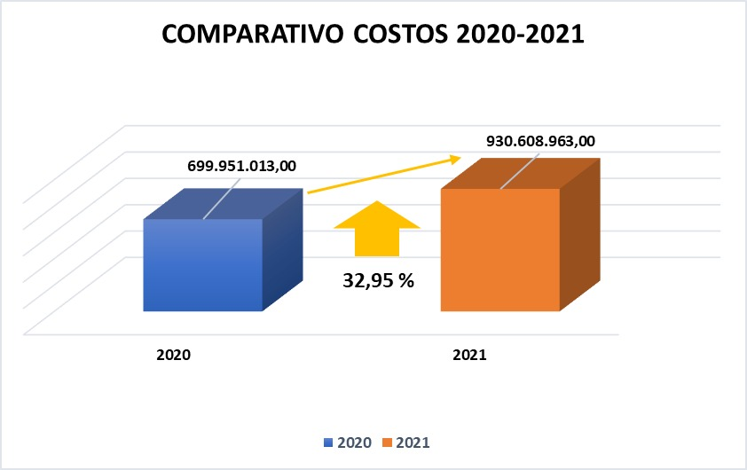
INFORME FINANCIERO DE LA ENTIDAD

Slide 20
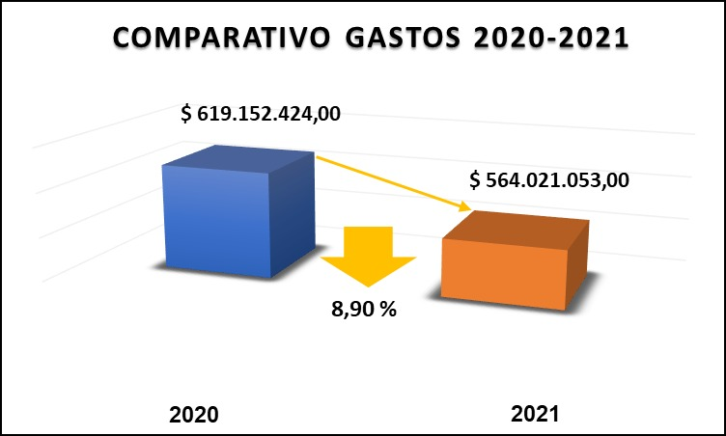
INFORME FINANCIERO DE LA ENTIDAD

Slide 21
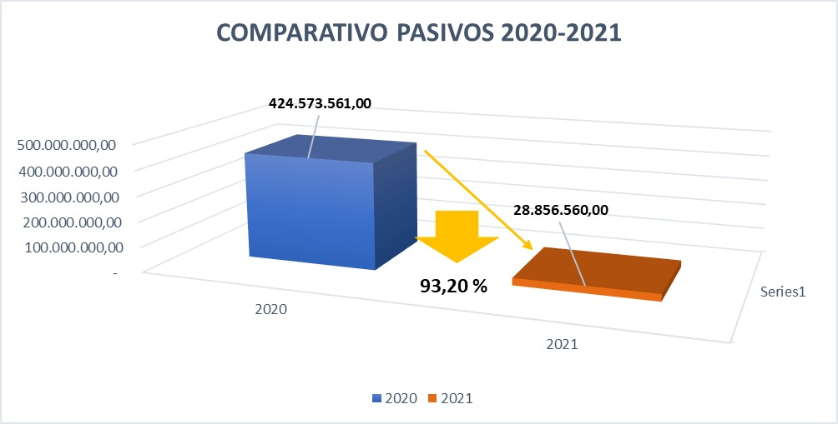
INFORME FINANCIERO DE LA ENTIDAD

Slide 22
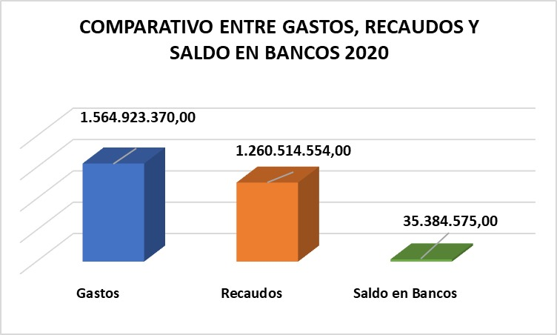
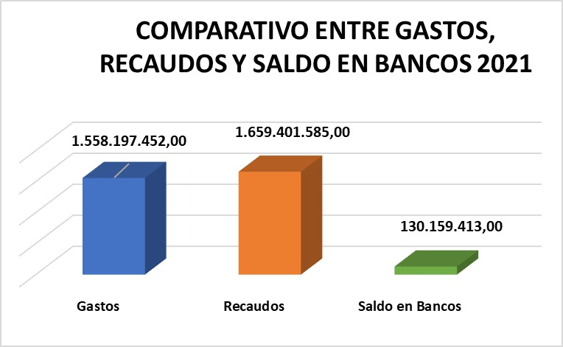
INFORME FINANCIERO DE LA ENTIDAD

Slide 23
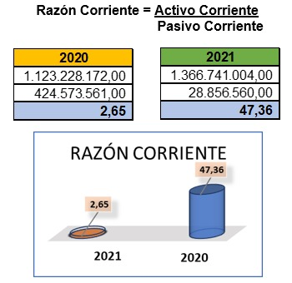
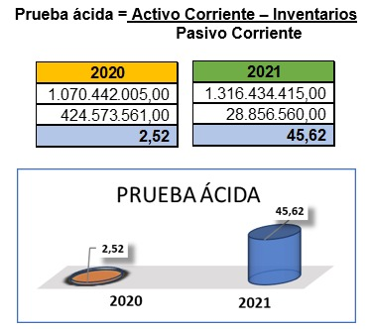
INFORME FINANCIERO DE LA ENTIDAD

Slide 24
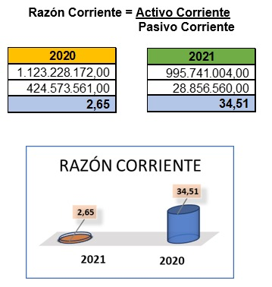
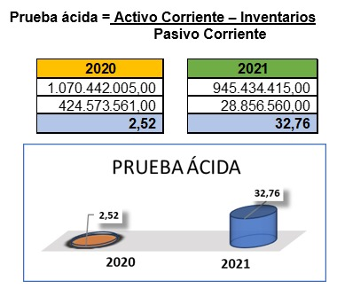
INFORME FINANCIERO DE LA ENTIDAD

Slide 25
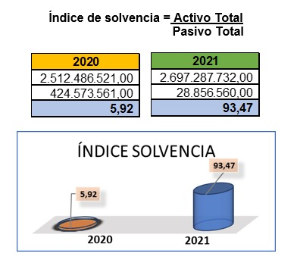
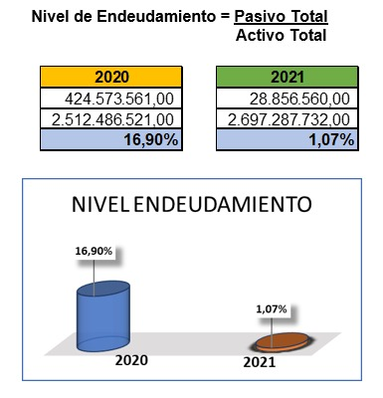
INFORME FINANCIERO DE LA ENTIDAD

Slide 26
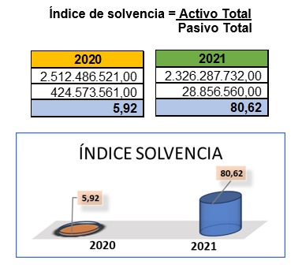
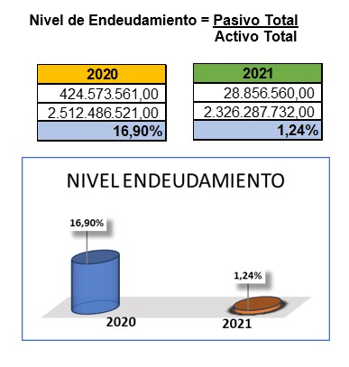
INFORME FINANCIERO DE LA ENTIDAD

Slide 27
AVANCE DEL PLAN INSTITUCIONAL
Financiero
PERSONAL
SERVICIOS

Slide 28
AVANCE DEL PLAN INSTITUCIONAL
Meta 1
Finalizar el programa de Saneamiento Fiscal y Financiero
IMPORTANCIA: Evitar intervención de los entes nacionales en la E.S.E por su posible liquidación
Meta 2
Generar equilibrio financiero y/o excedente en la E.S.E
IMPORTANCIA: Evitar caer nuevamente en el PSFF
Meta 3
Generar excedente en la E.S.E
IMPORTANCIA: Mejorar condiciones laborales – generación y ejecución de proyectos con recursos de la E.S.E
Estado: Cumplida
Estado: Cumplida
Estado: En proceso
FINANCIERO

Slide 29
AVANCE DEL PLAN INSTITUCIONAL
Meta 1
Mejorar condiciones y estructuración del sistema laboral
IMPORTANCIA: Optimización del horario laboral, menor riesgo de BURNOUT
Meta 2
Reestructurar la carga de funciones del personal
IMPORTANCIA: Optimización del personal, menor riesgo de BURNOUT, aumento en servicio al cliente, oportunidad laboral
Meta 3
Generar marca institucional
IMPORTANCIA: Mayor confianza en el entorno, posibilidad de crecimiento empresarial
Estado: Cumplida
Estado: En proceso
Estado: En proceso
PERSONAL

Slide 30
AVANCE DEL PLAN INSTITUCIONAL
Meta 1
Dotar con equipos biomédicos actualizados los servicios
IMPORTANCIA: Optimización de la atención de los pacientes, disminuir riesgo de eventos adversos
Meta 2
Adecuar la infraestructura de los servicios de la E.S.E
IMPORTANCIA: Optimización de la atención de los pacientes, disminuir riesgo de eventos adversos
Meta 3
Habilitar nuevos servicios conexos a la salud en la E.S.E
IMPORTANCIA: Optimización de la atención de los pacientes, disminuir la brecha de servicios de salud a los pacientes.
Estado: En proceso
Estado: Cumplida
Estado: En proceso
SERVICIOS

Slide 31
COMO FUNCIONA EL SIGSSS

Slide 32
¿PREGUNTAS?

Slide 33
ELECCIÓN DE REPRESENTANTE DE LOS USUARIOS

